Slide 1
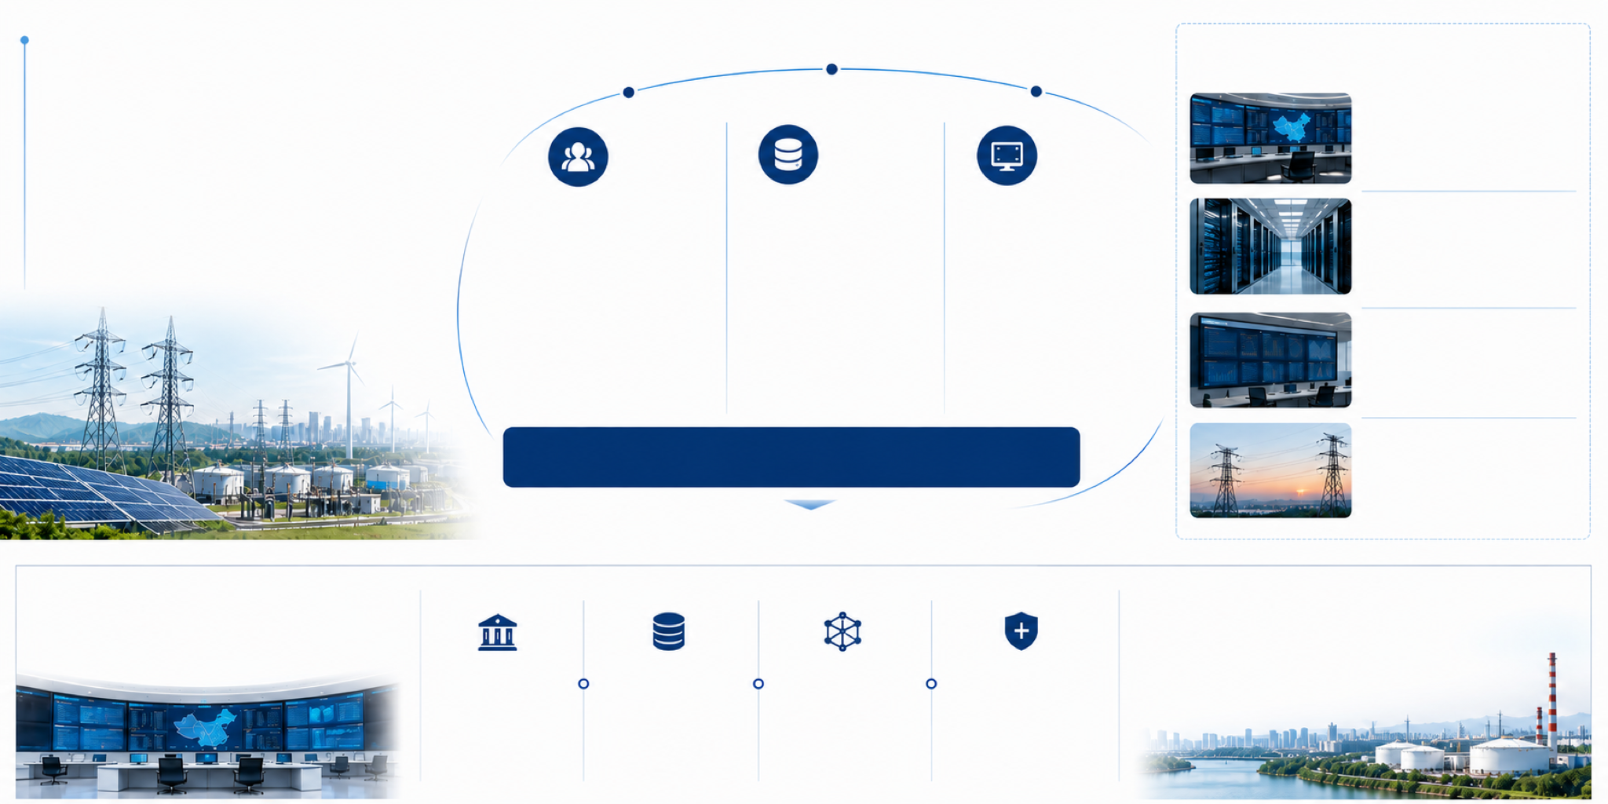

首批场景优先从三项基础完备的成熟业务中选择
首批场景首先要符合真实业务应用的定义：面向外部
用户的某一业务主题提供数据服务或模型应用，依托
安全可信、可计量的数据基础设施，通过数据交互、
模型调用、可视化应用等服务方式完成真实数据流通
三项基础共同构成首批场景的优先选择尺度。一是客户基础证明业务已有真实服务对象和需求，拟
应用，满足用户业务需要。单纯展示内部数据、缺少
报事项应已面向会员单位、电力企业、政府部门、科研院所、高等院校、金融机构等开展相关业务
外部用户需求或没有实际服务闭环的事项，无法由该
，具有明确服务对象、实际业务需求和一定客户。二是数据基础证明服务具备持续供给条件，业务
定义直接证明符合首批范围。
应已形成业务数据、专业数据或数据集，以及分析报告、分析模型等产品成果，并具备持续更新和
进一步开发利用基础。三是数字化基础证明服务具备接入条件，业务应已有业务系统、专业平台、
网站等数字化载体，或现有产品服务能够数字化交付，并可根据实际情况通过API、可信连接器
或系统接口接入基础设施。
三项基础分别回答谁需要服务、用什么数据和产品提供服务、通过什么数字化载体接入。各单位
应围绕已有成熟业务如实判断，首批优先选择三方面均具备较好基础的场景。

